Slide 1
Проектирование отеля и пляжной зоны
Подготовил: Кощавцев Даниил, 4пм

Slide 2
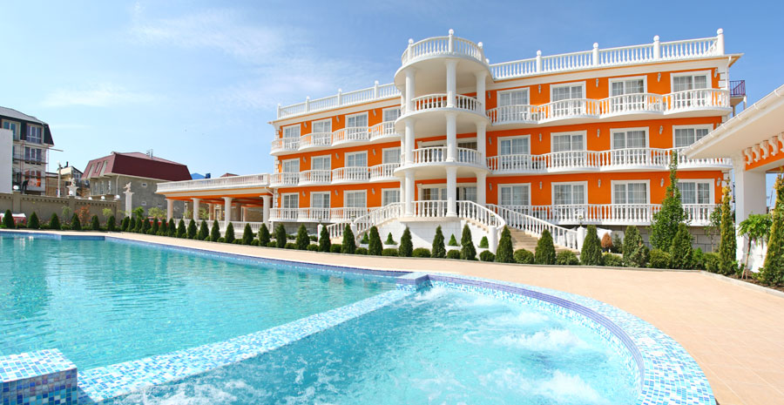
Контингент отеля
Отель рассчитан на людей, профессионально или на любительском уровне, занимающихся творчеством: музыка, изобразительное искусство и прочие сферы. Творчество помогает самовыражаться, позволяет наилучшим образом отдохнуть и заявить о себе. С точки зрения психологии самовыражение является одним из важнейших факторов удовлетворённости жизнью.
В отеле есть зоны как для музыкантов, с звукоизолирующим покрытием, чтобы шум от игры не мешал отдыхающим, так и для творческих людей других сфер. Зоны для музыкантов также разделены на сегменты по уровню шума инструмента и его сочетаемости, чтобы игра не превращалась в гул.
Пляжная зона покрывает все потребности отдыхающих, позволяя с комфортом отдохнуть.

Slide 3
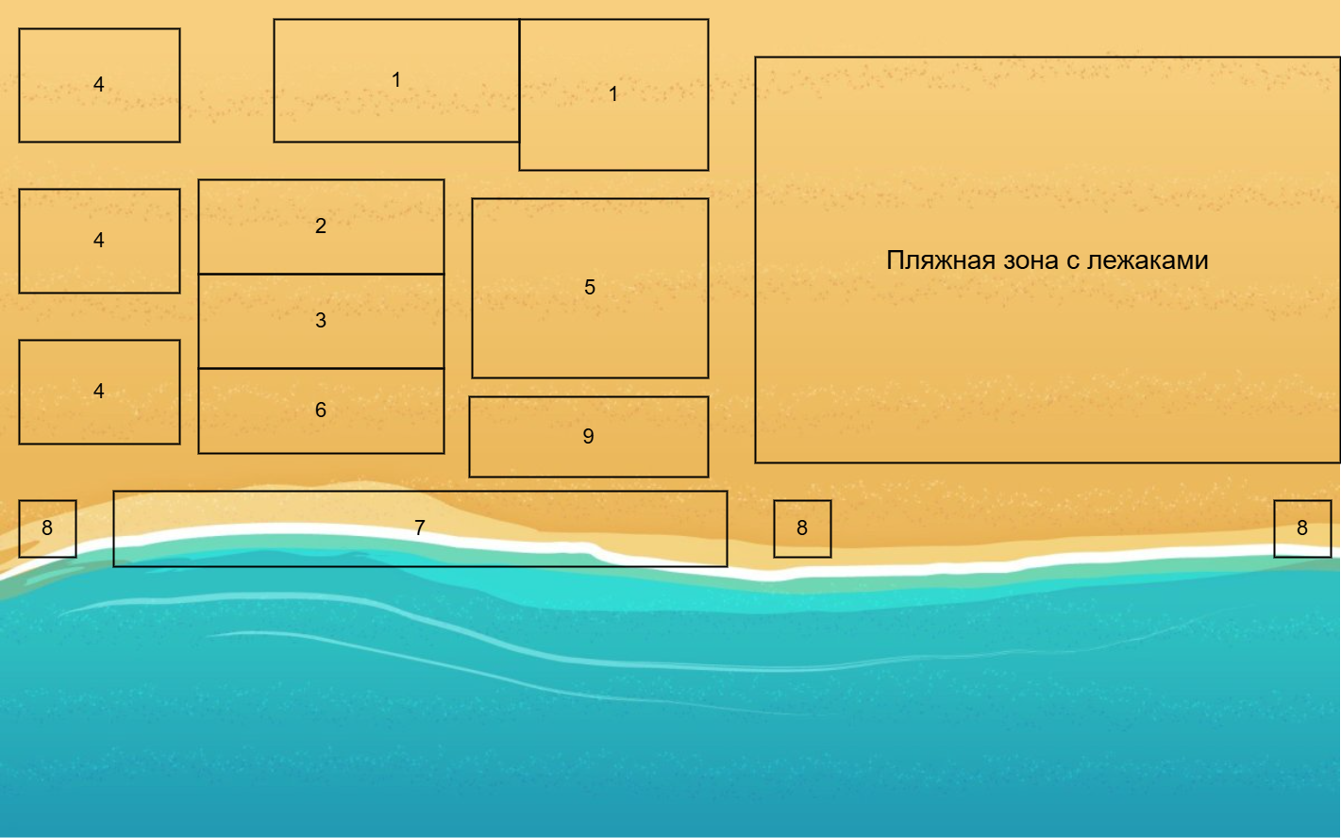
Инфраструктура пляжа
1 – Столовая
2 – Прокат музыкальных инструментов
3 – Магазин товаров для художников
4 – Сцены с навесом
5 – Крытая зона для художников
6 – Прокат пляжных товаров и услуг
7 – Зона с катамаранами, аттракционами и прочим
8 – Спасательные вышки
9 – Зона мед. помощи

Slide 4
Инфраструктура пляжа
На пляже находится крупная пляжная зона с лежаками, где отдыхающие могут укрыться от солнца и отдохнуть.
Рядом с пляжной зоной располагается столовая(1), где отдыхающие могут устроить перекус. Также есть крытая зона с видом на море (5), где художники-пейзажисты могут писать пейзажи
В зоне (2), (3), (6) отдыхающие могут арендовать музыкальные инструменты, пляжные товары и купить инструменты для живописи.
В самом дальнем углу пляжа находятся 3 сцены (4), где музыканты, взяв оборудование на прокат, могут поупражняться или поиграть для души, а расположение подразумевает, что шум от игры не будет мешать отдыхающим

Slide 5
Инфраструктура пляжа
Также вдоль набережной (7) находится зона с аттракционами и разнообразные судна
Также пляж безопасен, на нём установлены 3-и спасательные вышки (8), покрывающие всю территорию пляжа, а также зона медицинской помощи (9), где медицинский персонал готов оказать первую помощь пострадавшим

Slide 6
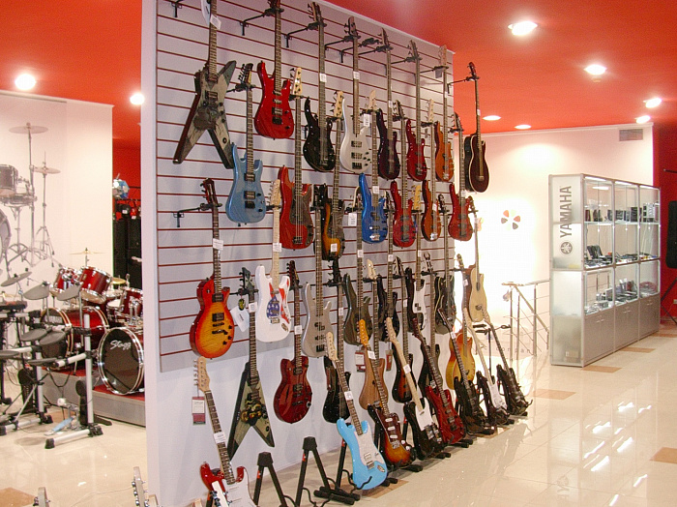
Прокат музыкальных инструментов
Магазины проката музыкальных инструментов включает инструменты:
Электрогитары
Бас гитары
Акустические гитары
Классические гитары
Синтезаторы
Укулеле
Скрипки
Переносные барабаны

Slide 7
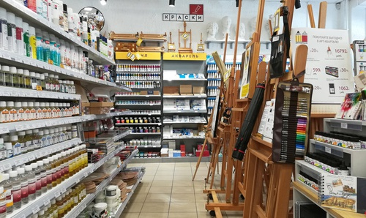
Магазин товаров для художников
Магазин товаров для художников включает товары:
Блокноты
Карандаши
Краски (акрил, масло, акварель)
Лак
Холсты
Скетчбуки
Альбомы
Ручки
Ластики
Мольберт

Slide 8
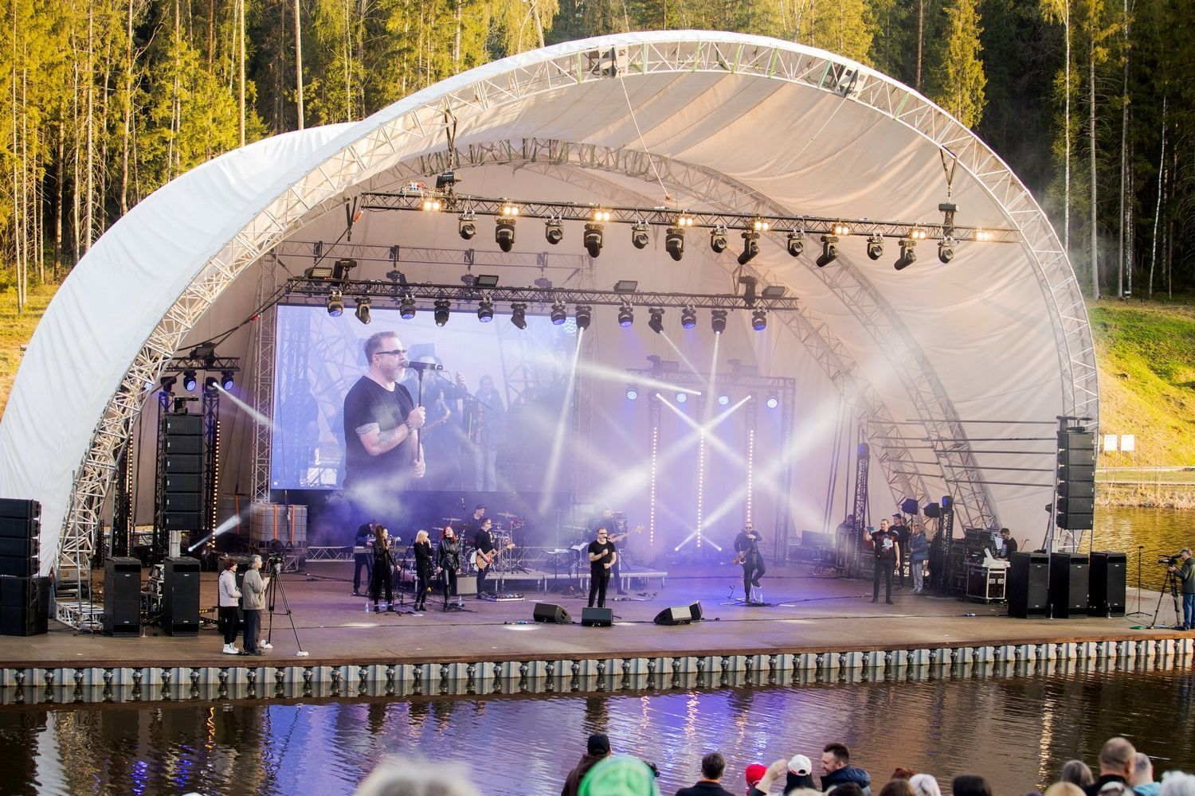
Сцены
Пляжные сцены оборудованы:
Комбоусилителями с наушниками
Пианино
Стулья для музыкантов
Шнуры для электрогитары
Ударные установки

